Slide 1
Увеличить прибыль от допродажи

Slide 2
Задачи:
- выбор технической и бизнес метрики
- проанализировать входные данные. Сгенерировать новые признаки по входным данным. Построить коррреляцию между признаками
- выбор технической и бизнес метрики
- поиск моделей с поиском гиперпараметров
- обёртываение лучшей модели в docker-контейнер

Slide 3
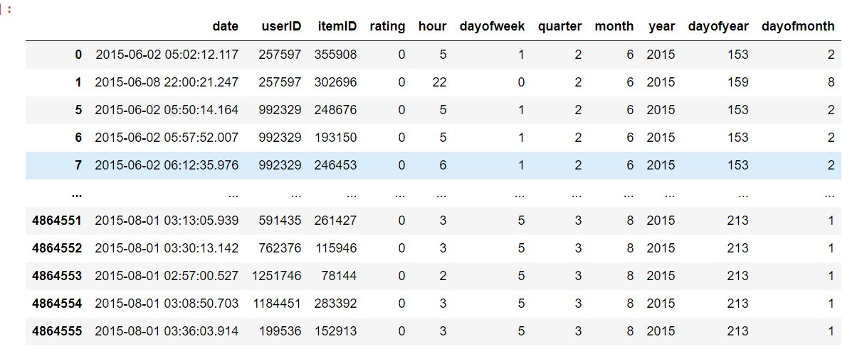
Входные данные Действия пользователей

Slide 4
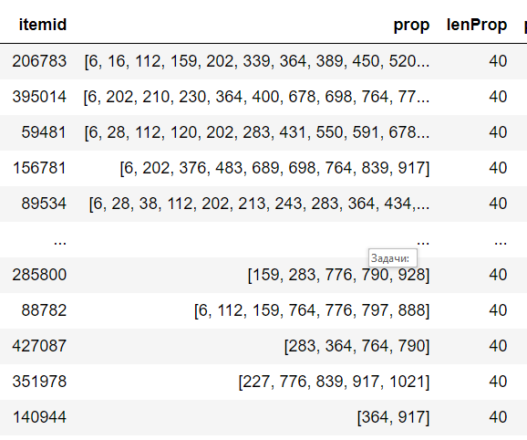
Список товаров - каждый товар представлен списком его свойств (prop) - максимальное количество описания свойст товара , равно 40

Slide 5
Выбор модели По факту это задача бинарной классификации, где rating равен 1 - это покупка/ добавление товара, rating равен 0 – это просмотр товара Лучше всего подошла модель LightAutoML task = Task('binary', metric='accuracy') roles = {'target': 'rating','drop': ['date']} automl = TabularAutoML(task=task,timeout=800, cpu_limit=4, general_params={'use_algos': [['linear_l2', 'lgb', 'lgb_tuned', 'cb']]}) LightAutoML – фреймворк для автоматического построения моделей Более сложные фреймворки типа DeepCTR, имеет смысл проверять когда у нас будет больше данных Ее метрика для предсказания покупки показанного товаров равна 0,011

Slide 6
Вывод: - показана самая лучшая модель - представленны данных недостаточно для построения качественно модели

